Slide 1
CSS MENU DROP DOWN

Slide 2
Menu Drop Down
Menu dropdown adalah menu yang ketika di klik / ditunjuk akan menampilkan sub menu di bawahnya
Menu Drop dengan CSS. Dengan CSS maka load akan lebih ringan dengan tampilan yang cukup sederhana.

Slide 3
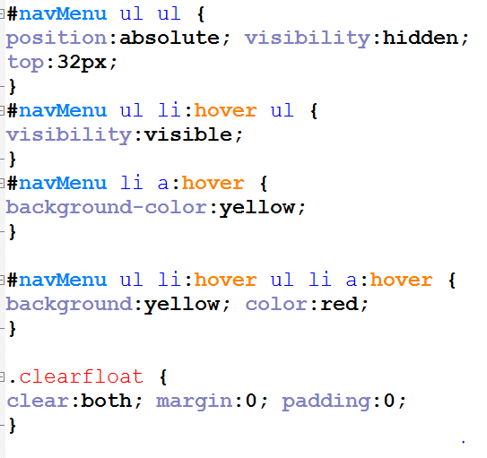
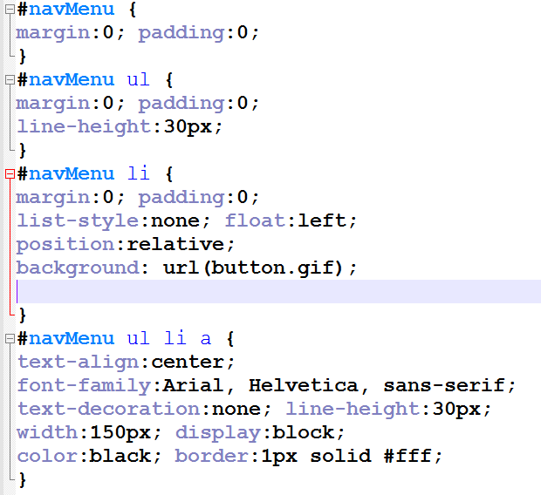
Buat file menu.css

Slide 4
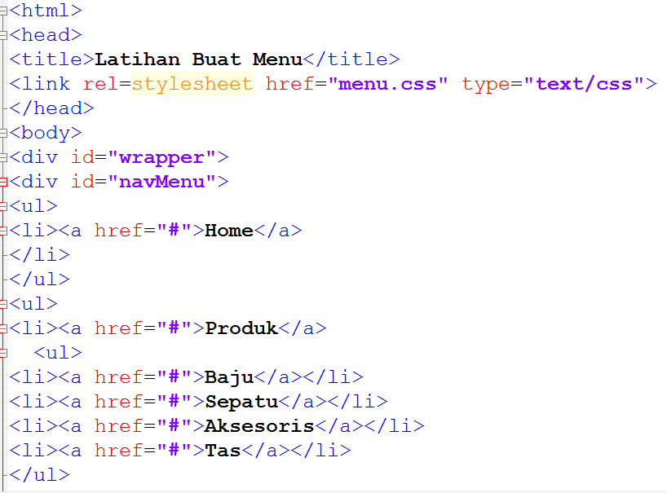
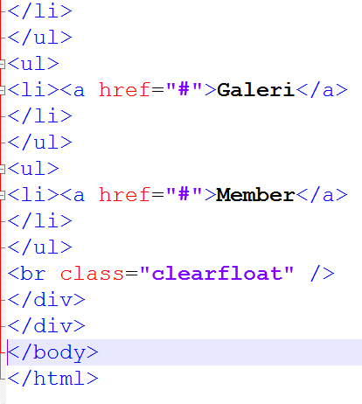
Buat File cssdrop.html

Slide 5
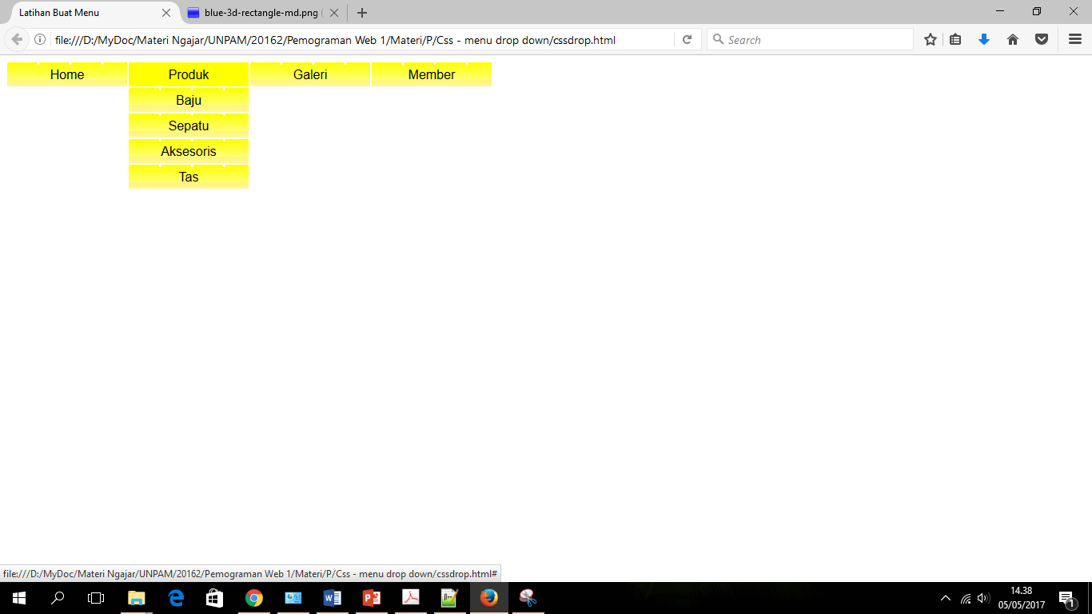

Hasil menu Drop Down

